Slide 1
Исторические романы Виктора Поротникова

Slide 2
«…Всегда интересно наблюдать жизнь известных людей,
присматриваться к их взлётам
и падениям, окунаться в неизвестную
атмосферу других стран и веков..»
Д. Дидро

Slide 3
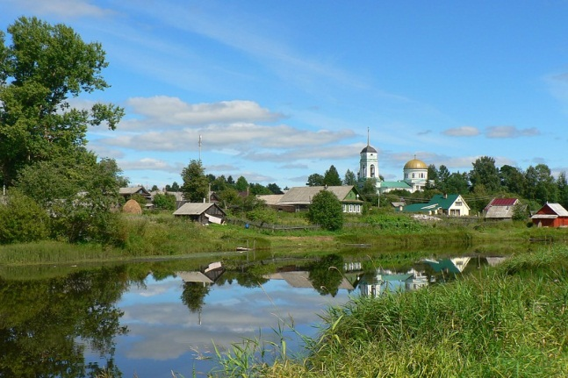
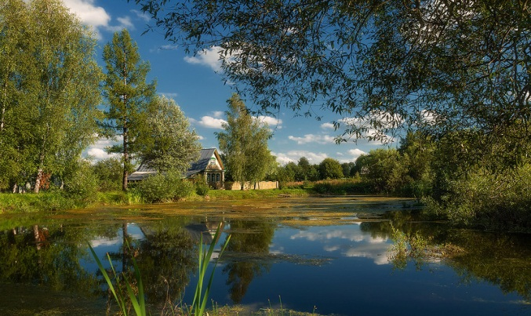
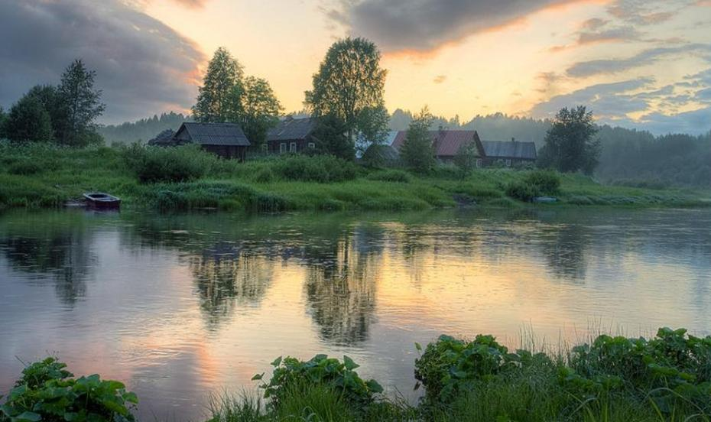
Виктор Поротников – уральский писатель.
Родился и вырос в посёлке Пышма Свердловской области. Увлёкся изучением истории
родного края ещё в школьные годы. В районных газетах были опубликованы
его первые рассказы
о жизни и быте людей, проживающих на уральской земле.

Slide 4
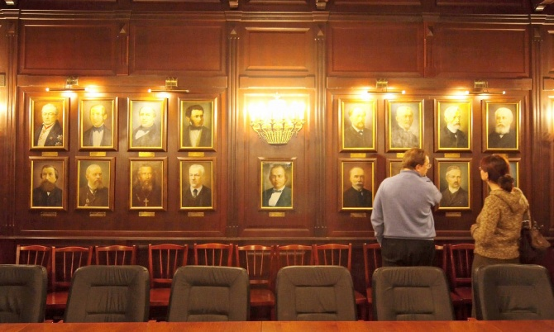
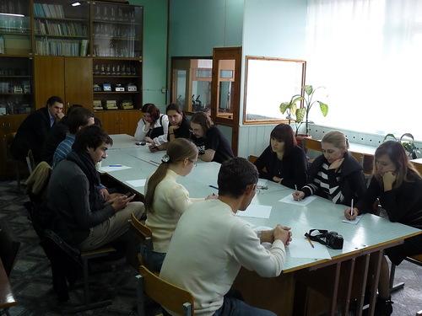
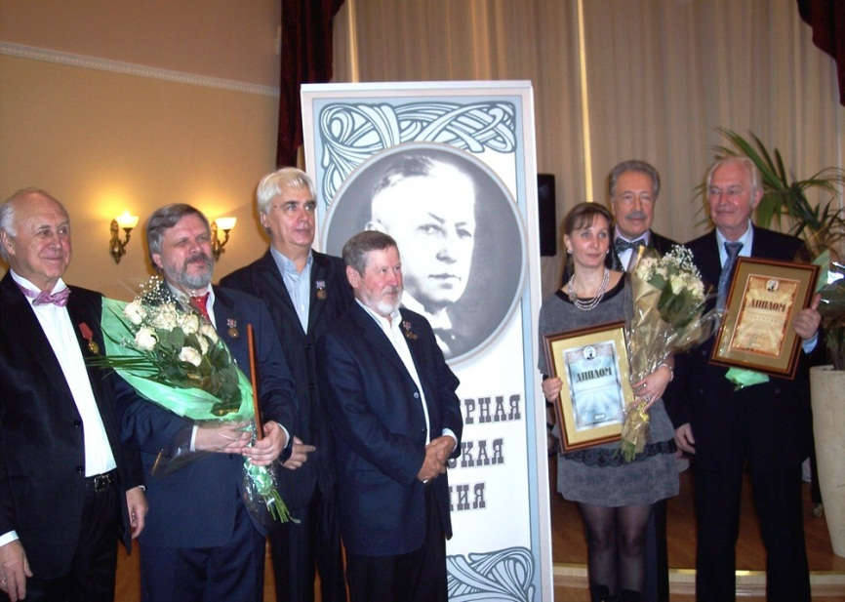
После окончания школы Виктор Поротников поступил в Санкт-Петербургский университет на факультет «Древняя история». Студентом посещал литературное объединение начинающих авторов при Петербургском отделении Союза писателей.

Slide 5
Изучая архивные литературные источники, писатель проявил интерес к историческим событиям Древней Руси. В течение нескольких лет в издательствах один за другим выходят романы Виктора Поротникова. Написанные в жанре исторической прозы, они раскрывают перед читателями картины жизни известных деятелей того времени.

Slide 6
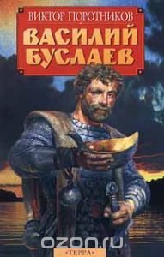
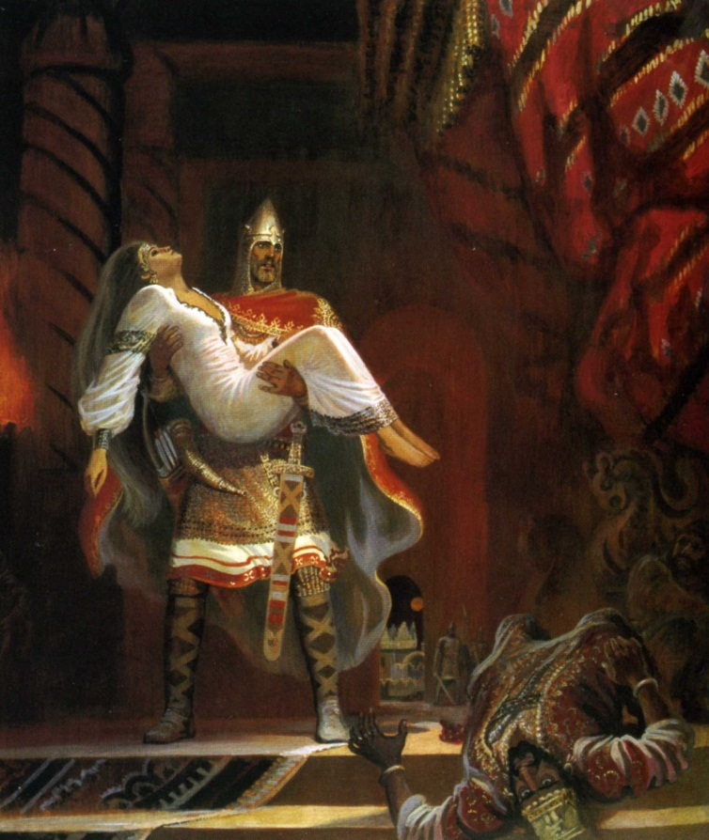
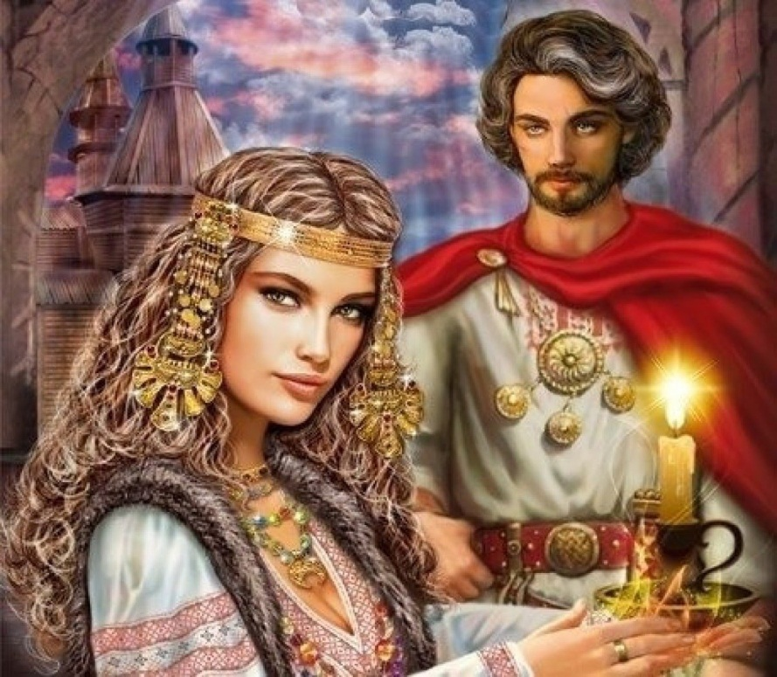
« Василий Буслаев» – один из первых романов писателя. В книге раскрывается подлинная история прославленного витязя, ставшего первым русским крестоносцем. Роман получил много положительных откликов у читателей.

Slide 7
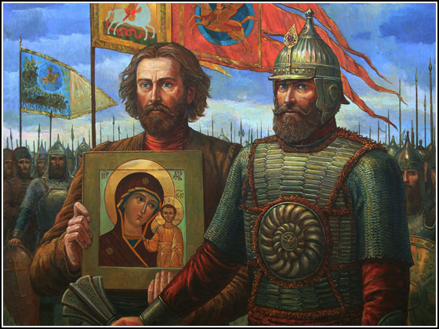
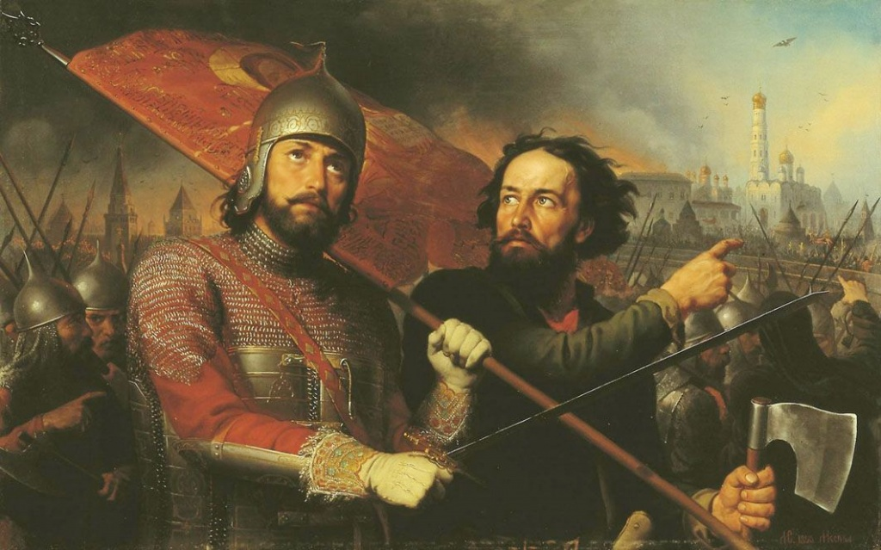
«1612. Минин и Пожарский»
События романа переносят читателей в 17 век. Русь истекает кровью в аду Великой Смуты. Ляхи хозяйни-
чают в Кремле. На Руси собирается Земское ополчение во главе с Мининым и
Пожарским.

Slide 8
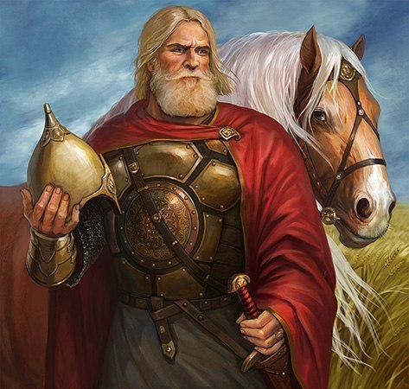
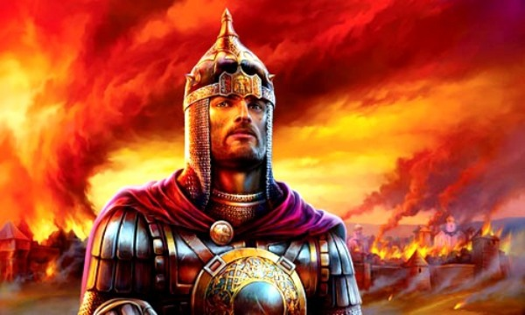
«Добрыня Никитич» -- увлекательное чтение для
любителей исторических романов. Древнерусский герой Добрыня был правой рукой князя Владимира все четверть века его правления. Захватывающий сюжет, яркие образы, интрига романа не оставят равнодушным ни одного читателя.

Slide 9
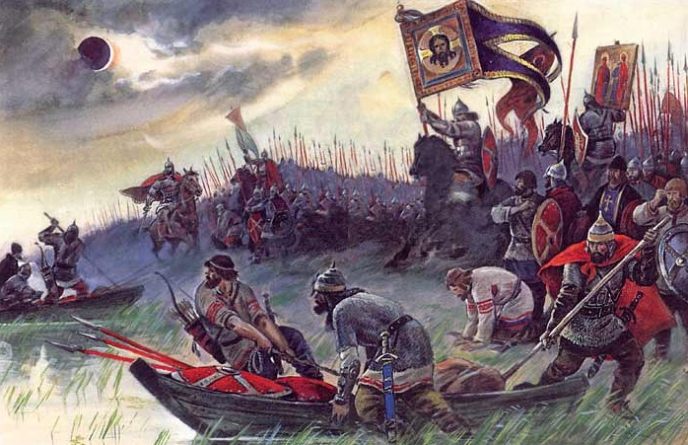
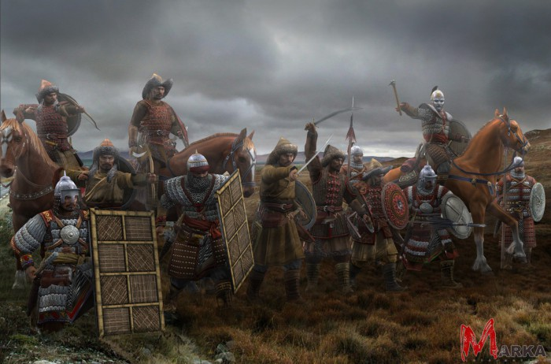
«Русь против Орды»
События романа происходят в 1480 году. Золотая Орда распалась, но продолжает требовать покорности и дани от русских княжеств. Решается судьба Руси не только на поле боя, но и в тайной войне изменников-бояр.

Slide 10
Виктор Поротников выпустил более 20 романов
о событиях и героях Древней Руси

Slide 11
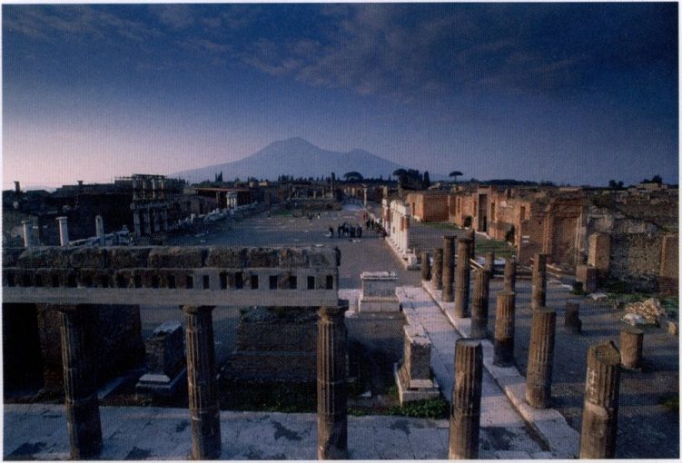
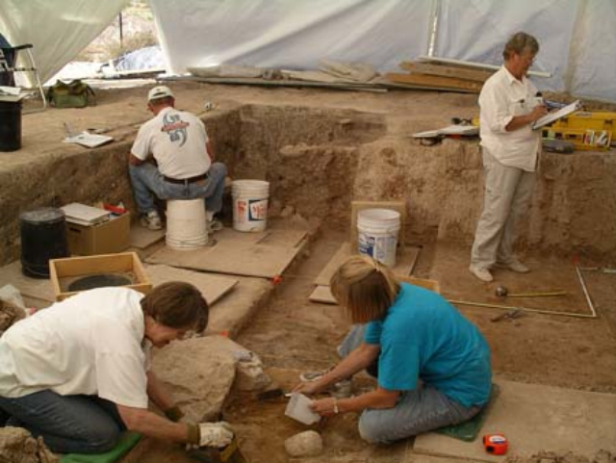
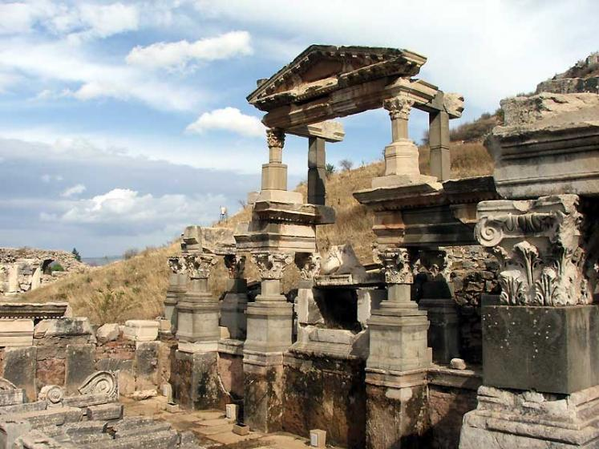
Изучая древнюю историю, писатель принял участие в научно-исследовательских экспедициях, занимающихся раскопками древних городов на территории Греции и Италии

Slide 12
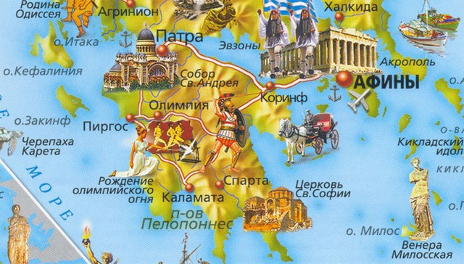
Найденный исторический и литературный материал стал основой для написания цикла романов о событиях, произошедших в Древней Греции и Древнем Риме

Slide 13
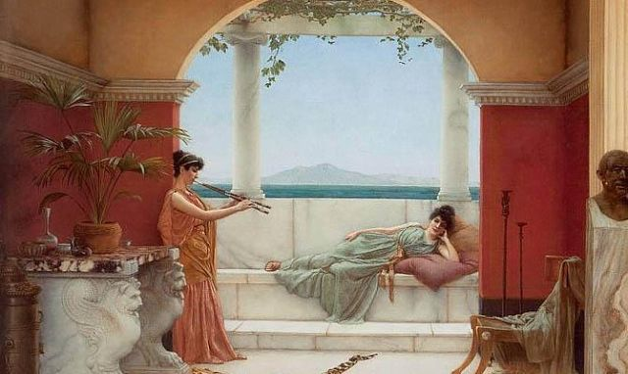
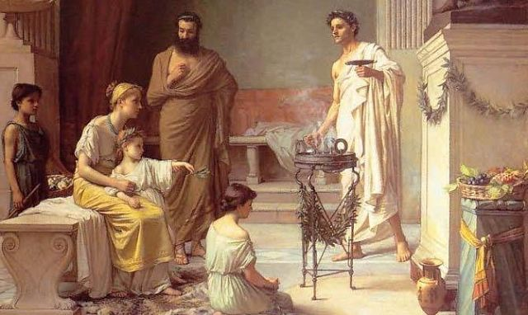
«Дарий» – один из первых романов цикла. Книга рассказывает о восшествии на престол Дария1, царя династии Ахеменидов. При нём империя достигла наивысшего расцвета и могущества

Slide 14
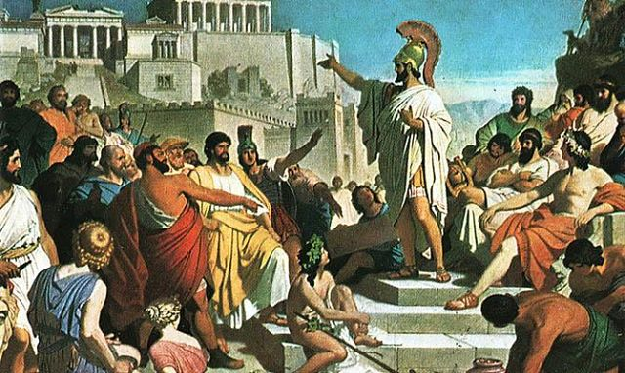
«Фемистокл»
Исторический роман о жизни и судьбе знаменитого государственного деятеля и полководца времён греко-персидских войн Фемистокла

Slide 15
В последующих романах писатель от жанра исторического романа переходит к жанру исторических приключений.
В. Поротников обращается к популярной у многих писателей-фантастов теме – « попаданцы».
Его герои из 21 века «попадают» в минувшее время.

Slide 16
«Спартак– победитель»
Первый роман, открывший серию историко-приключенческих книг о «попаданцах».
Герою романа придётся пройти обучение в знаменитой школе Батната, умыться кровью в битве гладиаторов и выйти победителем из смертельных поединков

Slide 17
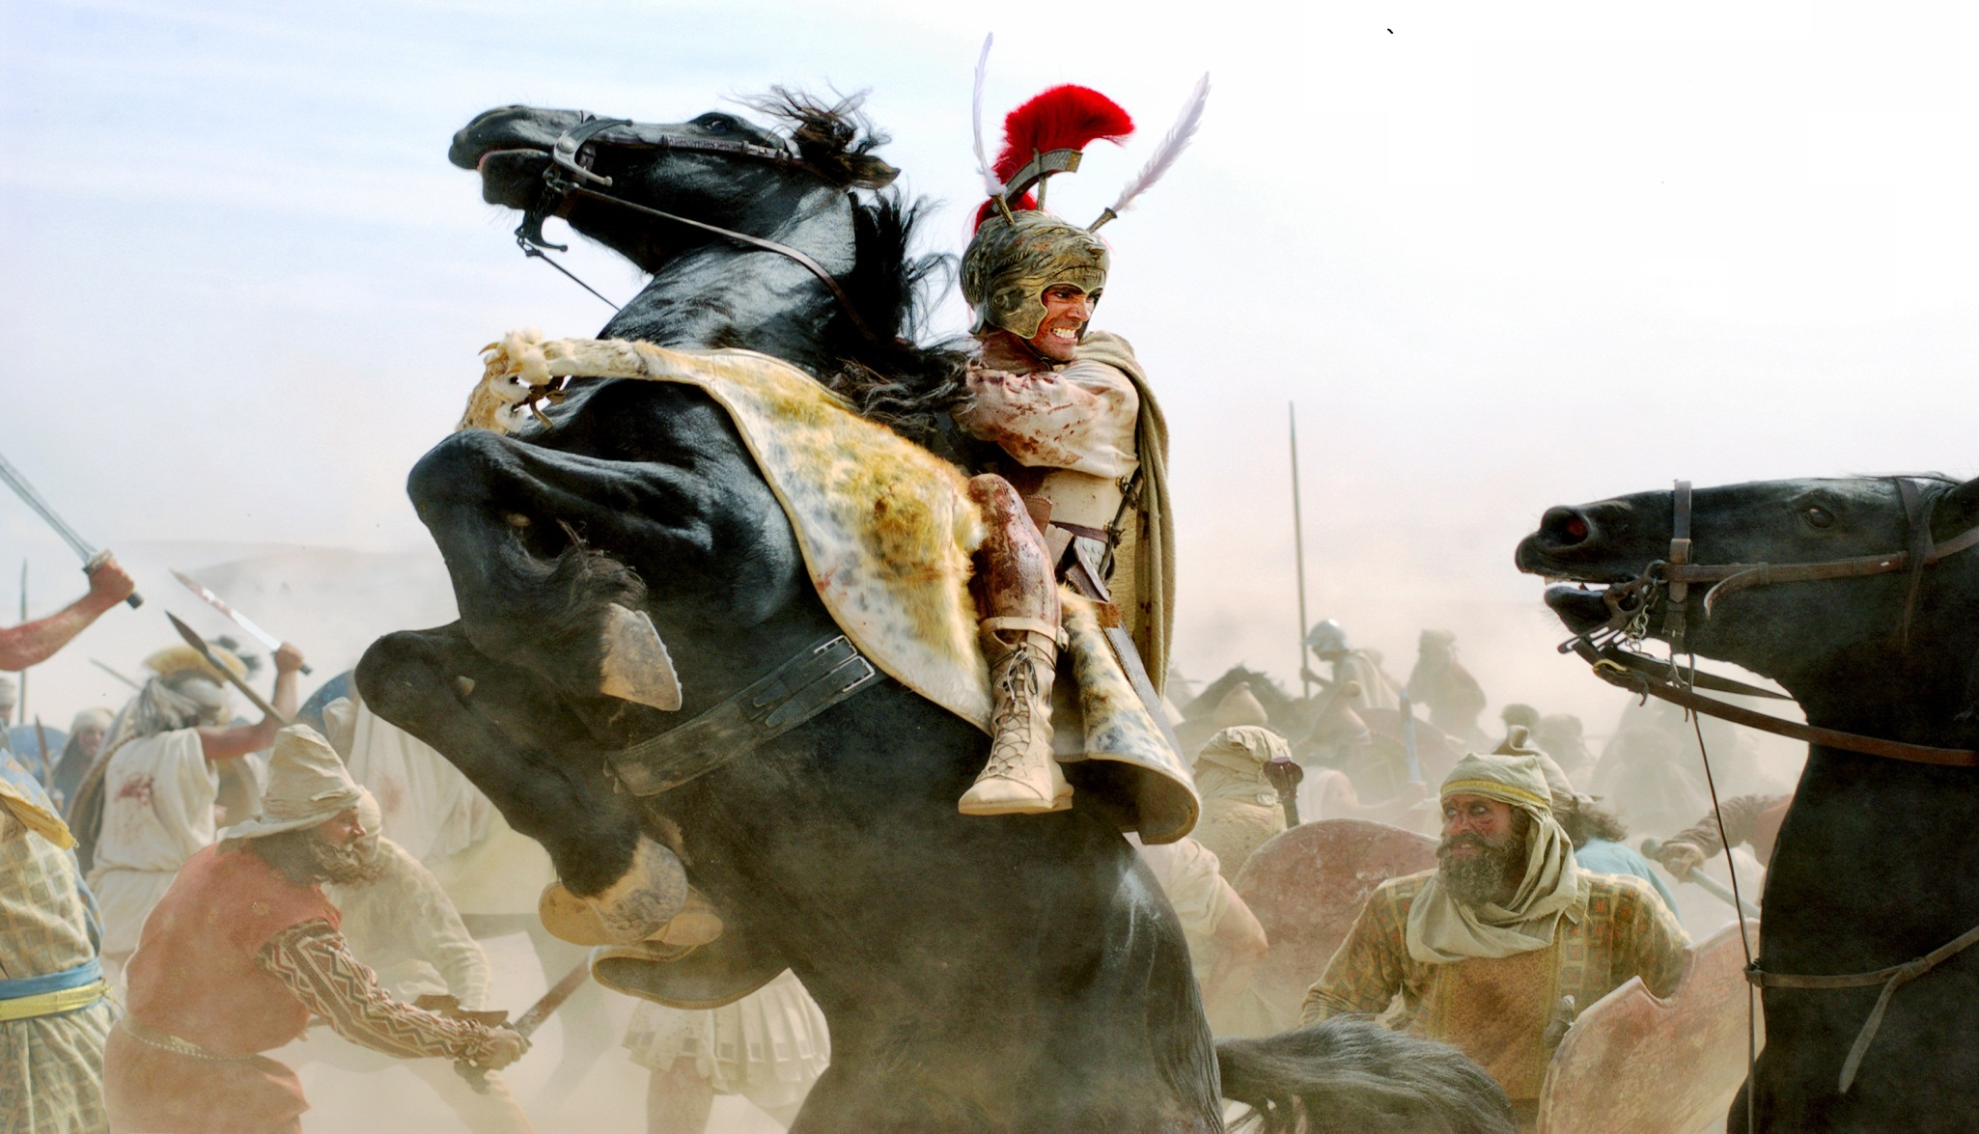
«Последний спартанец»
Герой-»попаданец» один выжил из 300 спартанцев.
Он предан позору и бесчестию. Теперь он должен смыть вину кровью в сражениях и изменить ход истории

Slide 18
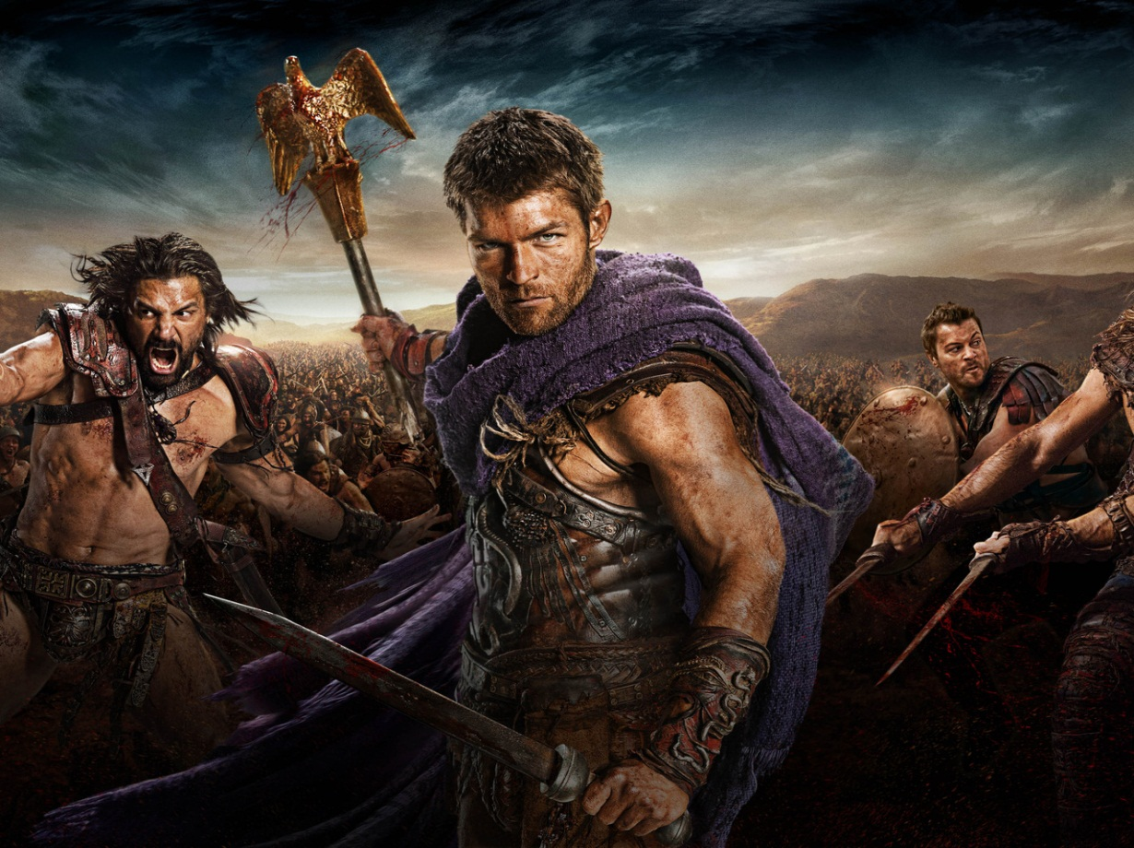
«Гладиатор из будущего. Рим должен быть разрушен»
Главный герой заброшен в Древний Рим из 21 века. Вместе с легендарным Спартаком он поднял восстание гладиаторов и разгромил римские легионы, изменив ход истории. Герой стоит на пороге выбора – остаться со Спартаком или вернуться «в будущее».

Slide 19
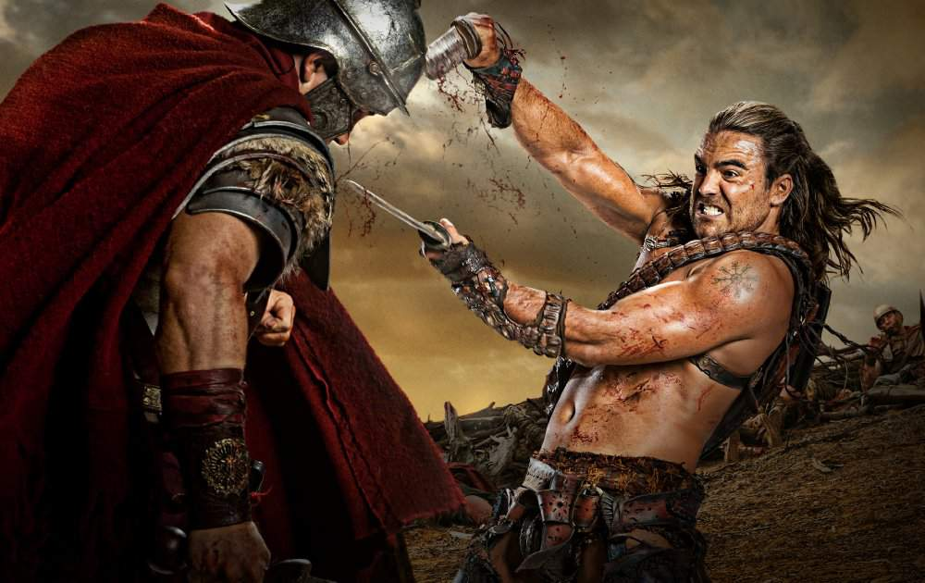
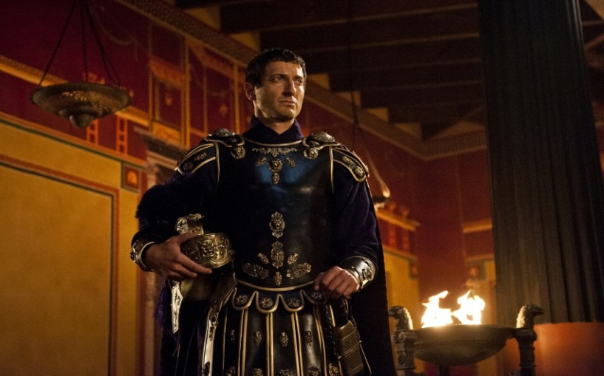
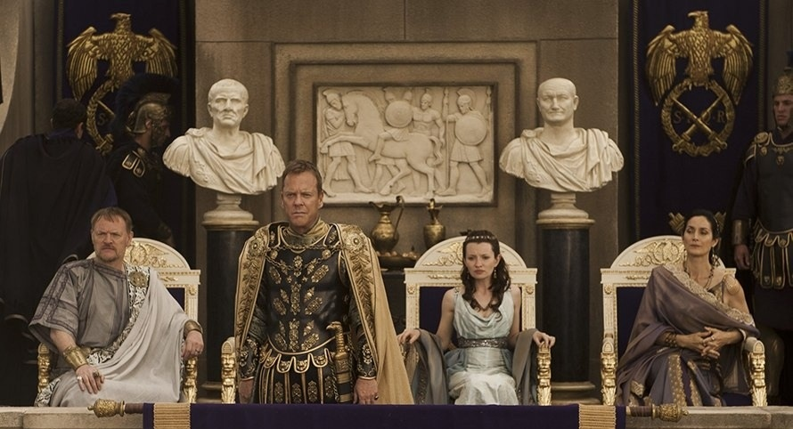
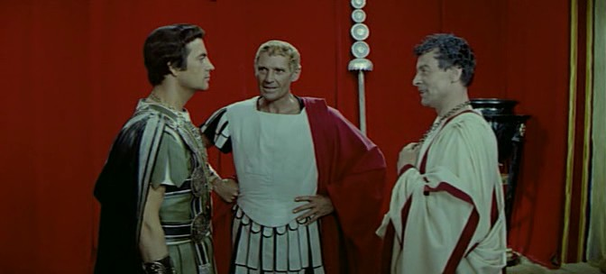
В 2015 году В.Поротников получил предложение от ведущих российских кинопродюсеров – написать сценарии к нескольким своим романам для их экранизации.

Slide 20
«Хорошо написанные исторические романы стоят больше курсов истории»
Оноре де Бальзак

